Slide 1
4.DÖNEM BAV TOPLANTISI …./…./2012

Slide 2
TARLA VE BAHCE BİTKİLER

Slide 3
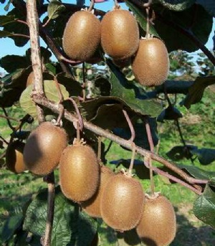
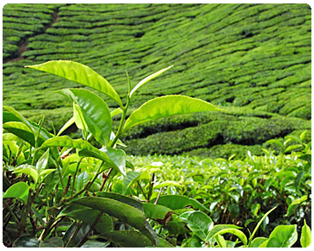
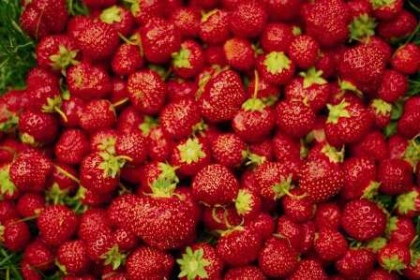
Buraya sunum başlığı yazılacak
Metin kısmı buraya yazılacak

Slide 4
TEŞEKKÜRLER

